Slide 1



«Федеральные инновационные площадки: от идеи до получения статуса ФИП (методическое и организационно-техническое руководство)»
Перспективы развития федеральной инновационной инфраструктуры в суверенной системе российского образования
МИХАЙЛОВА Татьяна Ивановна
к.пед.н., заслуженный учитель Российской Федерации,
рук. профильных психолого-педагогических классов,
начальник Управления профессиональной ориентации и содействия трудоустройству студентов Московского педагогического государственного университета

Slide 2
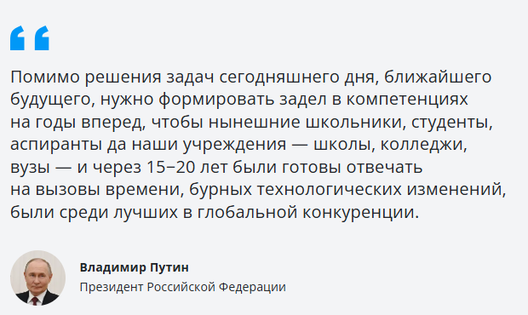

КУРС НА БУДУЩЕЕ
https://fip-edu.ru

Slide 3

Аналитический отчёт по результатам экспертного онлайн-опроса о деятельности федеральных инновационных площадок (ФИП)
Цель:
получение комплексной оценки деятельности федеральных инновационных площадок
выявление успешных практик, затруднений в реализации проектов
определение приоритетных направлений развития
https://fip-edu.ru

Slide 4
ХАРАКТЕРИСТИКА ВЫБОРКИ
в опросе приняли участие
в выборку вошли
101 эксперт, представляющий 96 организаций из
9 федеральных округов России, включая территории, вошедшие в состав РФ после 2022 года
вузы и институты развития образования (~10%)
учреждения среднего профессионального образования (~15%)
общеобразовательные школы, гимназии и лицеи (~65%)
дошкольные образовательные организации (~10%)

Slide 5
Распределение участников опроса по федеральным округам
ВСЕГО -101
https://fip-edu.ru

Slide 6


ПРОБЛЕМЫ И БАРЬЕРЫ, ПРЕПЯТСТВУЮЩИЕ РАЗВИТИЮ ФИП
Нехватка квалифицированных педагогов, особенно в инженерно-технологических направлениях, ИИ и медиаобразовании
Низкая инновационная активность: часть педагогов сохраняют традиционный формат обучения и избегают проектно-исследовательских практик
«Методический разрыв поколений» – молодые специалисты готовы к экспериментам, старшие коллеги – консервативны
Финансово-ресурсные ограничения
Ограниченные бюджеты на материально-техническое оснащение, лаборатории, цифровые ресурсы
Кадровые трудности
Задержки или отсутствие финансирования инновационной деятельности
https://fip-edu.ru

Slide 7



ПРОБЛЕМЫ И БАРЬЕРЫ, ПРЕПЯТСТВУЮЩИЕ РАЗВИТИЮ ФИП
Методические и концептуальные барьеры
Организационно-управленческие и нормативные трудности
Психолого-мотивационные барьеры
Отсутствие регламентов и стандартов – особенно в межрегиональных проектах
Сопротивление части педагогов и родителей инновациям
Недостаточная научная разработанность отдельных направлений, таких как медиаобразование, цифровое наставничество
Недостаточное вовлечение социальных партнёров и родителей в воспитательные мероприятия
Проблема перевода успешных практик в тиражируемые модели («масштабирование»)
Трудности взаимодействия с организациями-партнёрами (вузами, предприятиями)
https://fip-edu.ru

Slide 8

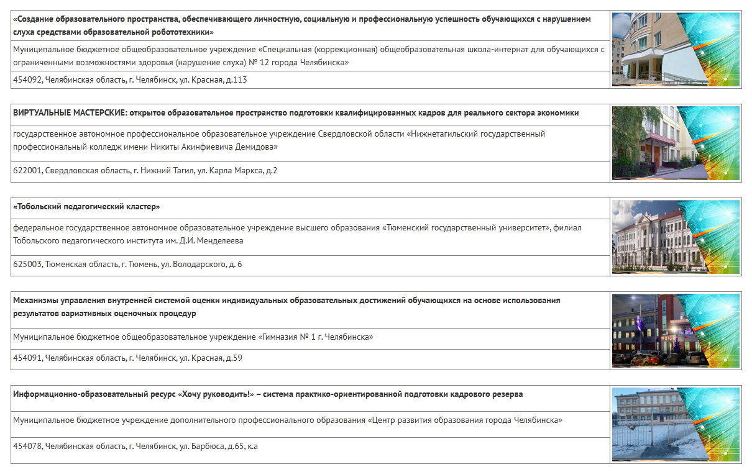
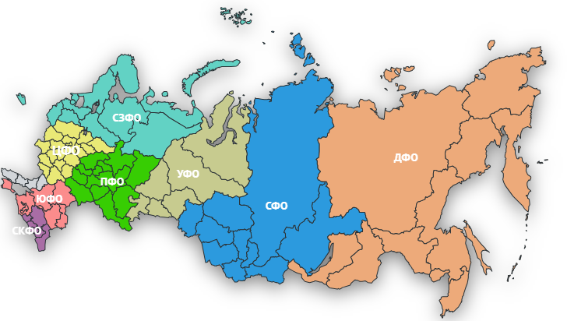

НЕДОСТАТОЧНАЯ функциональность Библиотеки (реестра) лучших эффективных проектов ФИП и результативных практик инновационной деятельности
Информационная система сопровождения деятельности
федеральных инновационных площадок
В библиотеке собраны материалы (книги, статьи, аудио- и видео - материалы) содержащие
эффективный опыт инноваций в образовательной деятельности;
примеры нормативных документов;
книги классиков педагогики и психологии, которые являются культурно-методологическим основанием для проектирования в образовании
ОГРАНИЧЕННОСТЬ РЕАЛЬНЫХ ПРОДУКТОВ ИННОВАЦИОННОЙ ДЕЯТЕЛЬНОСТИ
https://fip-edu.ru

Slide 9
КЛЮЧЕВЫЕ НАПРАВЛЕНИЯ РАЗВИТИЯ ПРОЕКТА ФИП, ПО МНЕНИЮ ЭКСПЕРТОВ
Ценностно-воспитательная составляющая. Большое внимание уделяется патриотическому воспитанию, краеведению, сохранению культурных традиций, формированию духовно-нравственных ориентиров школьников.
Развитие сетевого взаимодействия и партнёрств. Предлагается укреплять сотрудничество между школами, вузами, технопарками, предприятиями, НКО, а также международными партнерами. Такая интеграция повышает качество профориентации, практико-ориентированного обучения и инновационной деятельности
Методическая и кадровая поддержка. Отмечается необходимость повышения квалификации педагогов, развития наставничества, формирования профессиональных сообществ и расширения методической базы
Масштабирование и тиражирование лучших практик. Эксперты подчеркивают необходимость расширения географии ФИП, адаптации моделей к различным регионам и уровням образования, создания ресурсных центров и сетевых объединений
Цифровизация образовательного процесса. Важным направлением становится создание онлайн-платформ, цифровых сервисов для педагогов и обучающихся, интеграция искусственного интеллекта, VR/AR-технологий, геймифицированных форматов обучения
Развитие инженерно-технологического и профориентационного трека. ФИП рассматриваются как механизм формирования инженерного мышления, профессионального самоопределения учащихся, подготовки кадров для высокотехнологичных отраслей
Инклюзия и социальная миссия. Предлагается расширять программы для детей с ОВЗ, усиливать направления личностного роста, профилактической и адаптационной работы подростков
Мониторинг и оценка эффективности. Эксперты отмечают необходимость разработки системы показателей, прозрачного мониторинга, экспертного сопровождения и публикации открытых данных о результатах реализации проектов

Slide 10
ПОТЕНЦИАЛЬНЫЕ ОГРАНИЧЕНИЯ И РИСКИ
Среди обозначенных экспертами проблем
риск формализации инновационной деятельности без глубоких изменений в образовательной практике
отсутствие единой цифровой базы обмена практиками и инструментов поддержки малых и сельских образовательных организаций
неоднородность региональных условий, дефицит кадровых и материальных ресурсов, необходимость в устойчивом сопровождении после завершения пилотных проектов
https://fip-edu.ru

Slide 11
ВЫВОДЫ:
Духовно-нравственное и патриотическое воспитание остаётся важным содержательным компонентом деятельности ФИП, обеспечивая баланс между традицией и инновацией
Сложившиеся механизмы сетевого взаимодействия и партнёрства приобретают системный характер, обеспечивая переход от разрозненных инициатив к формированию единого профессионального сообщества
Система распространения инновационных практик демонстрирует положительную динамику и активное развитие, однако в настоящее время остаётся преимущественно локальной – ограниченной рамками отдельных муниципалитетов и регионов
Сеть ФИП обеспечивает масштабное внедрение инноваций на всех уровнях образования, выступая связующим звеном между школой, колледжем, вузом и отраслевыми организациями

Slide 12
ПЕРСПЕКТИВЫ:
В рамках цифровизации образовательного процесса необходимо активное использование онлайн-платформ; технологий виртуальной, дополненной и смешанной реальности; геймифицированных форматов обучения
Включение в содержание деятельности ФИП вопросов инженерно-технологического и профориентационного треков, способствующих профессиональному самоопределению школьников, развитию у них инженерного мышления
Разработка и реализация механизмов масштабирования инновационных продуктов действующих ФИП.
Развитие сетевого взаимодействия и оптимизация процессов обмена опытом, как внутри регионов, так и между различными субъектами Российской Федерации
Актуализация библиотеки (реестра) лучших эффективных проектов федеральных инновационных площадок (ФИП) и результативных практик инновационной деятельности, включая расширение библиотеки видеороликами ФИП 2025 года
https://fip-edu.ru

Slide 13
«Федеральные инновационные площадки: от идеи до получения статуса ФИП (методическое и организационно-техническое руководство)»
БЛАГОДАРИМ ЗА ВНИМАНИЕ!
https://fip-edu.ru

